Slide 1
03 본 발명의 특징 | (300) 식사 평가 모델 생성 모듈 _ (320) 사용자 맞춤 선호 및 조합 평가 모델
[320] 선호도 및 조합을 평가하는 모델
320
동일한 이종 그래프를 입력 데이터로 받으나, 개별 목적을 가지고 학습되는 두 가지 모델을 포함하고 있음.
첫 번째 모델: 사용자와 식품 간의 선호도를 예측하는 선호도 모델로 사용자 노드와 식품 노드 간의 'eats' 관계를 예측
두 번째 모델: 식품과 식품 간의 조합을 예측하는 조합 모델로 식품 노드 간의 ＇pairs＇ 관계를 예측
상세 프로세스는 하기 세 가지 단계로 구성됨.
(321) 사용자(U), 음식(F), 주재료(MI), 맛 재료(FI), 끼니(M)를 노드로 하고, 각 노드 간의 관계를 엣지로 표현하는 이종 그래프를 구축하는 단계;
(322) 각 노드의 임베딩 벡터를 생성하는 그래프 신경망 인코더와 사용자 노드와 식품 노드 간, 혹은 두 가지 식품 노드 간의 엣지를 예측하는 MLP 기반의 디코더를 end-to-end로 연결하여 통합 모델을 구성하는 단계;
(323) 이종 그래프 데이터를 바탕으로 손실 함수를 계산하여 모델을 학습시키는 단계;
선호도 및 조합 평가 모델
이종 그래프 구축
321
GNN 모델 구축
322
그래프 신경망 인코더 구축
선호도 및 조합 디코더 구축
선호도 및 조합 모델 학습
323
도면 5. 사용자 맞춤 선호 및 조합 평가 모델
Notes:
배경 (정연)
본 발명이 어떠한 문제를 해결하기 위한 것인지 (정연)
본 발명의 효과 (정연)
본 발명의 특징
전체 개요 – 유전 알고리즘 (희정)
식사 형태 (정연)
로직 기반 영양평가 (희정)
그래프 기반 선호 및 조합 평가 (희정)
그래프 만들기
선호 및 조합 예측 모델
TOPSIS (희정)

Slide 2
03 본 발명의 특징 | (300) 식사 평가 모델 생성 모듈 _ (320) 사용자 맞춤 선호 및 조합 평가 모델
[321] 이종 그래프 구축 단계
MI
pairs
이종 그래프 G=(V, E)는 사용자(U), 음식(F), 주재료(MI), 맛 재료(FI), 식사 끼니(M)을 나타내는 노드(node) 집합 V=(v1, ..., vn)와, 이들 간의 관계를 나타내는 엣지(edge) 집합 E=(eats, pairs, contains, eaten_at)로 구성됨.
이종 그래프를 구성하는 노드(node)와 엣지(edge) 정보는 사용자가 섭취한 음식 및 섭취한 시간에 대한 데이터베이스, 섭취한 음식에 함유된 식재료 및 영양성분 데이터베이스, 식재료의 분류체계에 관한 데이터베이스로부터 추출됨.
U
eats
F
contains
eaten_at
FI
M
U: user
eats
F: food
pairs
MI: main_ingredient
contains
FI: flavor_ingredient
M: meal
eaten_at
도면 6. 이종 그래프 구축 단계
Notes:
배경 (정연)
본 발명이 어떠한 문제를 해결하기 위한 것인지 (정연)
본 발명의 효과 (정연)
본 발명의 특징
전체 개요 – 유전 알고리즘 (희정)
식사 형태 (정연)
로직 기반 영양평가 (희정)
그래프 기반 선호 및 조합 평가 (희정)
그래프 만들기
선호 및 조합 예측 모델
TOPSIS (희정)

Slide 3
03 본 발명의 특징 | (300) 식사 평가 모델 생성 모듈 _ (320) 사용자 맞춤 선호 및 조합 평가 모델
[321] 이종 그래프 구축 단계 _ 노드: 사용자(U), 음식(F), 주재료(MI), 맛 재료(FI), 식사 끼니(M)
MI
각 노드는 초기 변수로부터 얻어진 고유의 특성 벡터를 가지고 있음.
각 노드의 초기 변수는 아래와 같음.
사용자 노드 (U)
연속형 변수: 나이 (세), 신장 (cm), 체중 (kg)
범주형 변수: 성별 (남, 여), 활동정도 (비활동적, 저활동적, 활동적, 매우 활동적)
음식 노드 (F)
연속형 변수: 열량 (kcal), 탄수화물 (g), 단백질 (g), 지방 (g), 포화지방 (g), 콜레스테롤 (mg), 식이섬유 (g), 당류 (g), 나트륨 (mg)
주재료 노드(MI)
범주형 변수: 분류체계 60가지 중 한가지에 해당
맛 재료 노드(FI)
범주형 변수: 분류체계 2가지 중 한가지에 해당
식사 끼니(M)
범주형 변수: 분류체계 4가지 중 한가지에 해당
초기 변수로부터 특성 벡터로 변환
연속형 변수: 각 변수를 로그 변환하여 데이터의 분포를 균일하게 만든 후 MinMaxScaler로 모든 특성을 동일한 스케일 (0~100) 사이의 정수 값으로 변환
범주형 변수: one-hot 인코딩 방법을 거쳐 특성 벡터로 사용
pairs
U
eats
F
contains
eaten_at
FI
M
U: user
eats
F: food
pairs
MI: main_ingredient
contains
FI: flavor_ingredient
M: meal
eaten_at
도면 6. 이종 그래프 구축 단계
Notes:
배경 (정연)
본 발명이 어떠한 문제를 해결하기 위한 것인지 (정연)
본 발명의 효과 (정연)
본 발명의 특징
전체 개요 – 유전 알고리즘 (희정)
식사 형태 (정연)
로직 기반 영양평가 (희정)
그래프 기반 선호 및 조합 평가 (희정)
그래프 만들기
선호 및 조합 예측 모델
TOPSIS (희정)

Slide 4
02 (발명의 내용) 해결 수단
1. 학습 데이터를 위한 국건영 데이터 수집 (Node)
Users | sex | age | ht | wt | PA
YA01220302 | 2.0 | 56.0 | 151.2 | 60.6 | 3
YA01220303 | 1.0 | 30.0 | 174.1 | 82.3 | 3
YA01220304 | 2.0 | 25.0 | 166.4 | 59.0 | 3
YA01236501 | 1.0 | 66.0 | 168.7 | 67.1 | 3
YA01236502 | 2.0 | 62.0 | 157.1 | 53.9 | 3
Ingredients | cat
R106-208007901-0000 | 1
R318-020000000-0000 | 25
R118-009000087-0000 | 60
R114-020000000-0000 | 34
R106-191040001-0000 | 57
Foods | NF_EN | NF_CHO | NF_PROT | NF_FAT | NF_SFA | NF_CHOL | NF_TDF | NF_SUGAR | NF_NA
10101627 | 2872.586 | 620.06136 | 56.41994 | 7.98940 | 2.316620 | 0.00000 | 24.60100 | 3.70936 | 17.962
101017627 | 4553.908 | 985.57592 | 91.77934 | 12.60836 | 3.706920 | 0.00000 | 48.33880 | 5.64330 | 31.744
101027633 | 4630.975 | 1019.40200 | 82.06450 | 13.10750 | 3.783750 | 0.00000 | 55.42750 | 52.59225 | 61.375
101028716 | 4719.936 | 1038.89100 | 82.28398 | 12.99486 | 3.766400 | 0.00000 | 51.92300 | 55.15808 | 62.136
10104211 | 1057.012 | 188.85880 | 33.74223 | 18.65991 | 3.729569 | 263.41134 | 9.63038 | 3.61657 | 810.840
Meal ID | Name
1 | 아침
2 | 점심
3 | 저녁
4 | 간식

Slide 5
03 본 발명의 특징 | (300) 식사 평가 모델 생성 모듈 _ (320) 사용자 맞춤 선호 및 조합 평가 모델
[321] 이종 그래프 구축 단계 _ 엣지: eats, pairs, contains, eaten_at
MI
엣지는 하기와 같은 방식으로 구성될 수 있다.
'eats' 관계 eats=(u, f)
사용자 u가 음식 f를 절반 이상 섭취하였는지 여부
음식 전체 중량 대비 사용자가 섭취한 중량이 50% 이상일 경우 1로 정의
'pairs' 관계 pairs=(f1, f2)
음식 f1과 f2가 함께 섭취된 끼니의 여부
어느 사용자라도 두 음식을 한 끼니에 섭취한 사례가 있을 경우 1로 정의
'contains' 관계 contains=(f, mi) 또는 (f, fi)
음식 f가 주재료 mi를 절반 이상 또는 맛 재료 fi를 포함하였는지 여부
(f, mi) : 음식 전체 식재료 중량 대비 mi 중량이 50% 이상일 경우 1로 정의
(f, fi) : 음식에 fi가 포함되어 있을 경우 1로 정의
'eaten_at' 관계 eaten_at=(f, m)
음식 f가 특정 식사 끼니 m에 주로 섭취되었는지 여부
사용자들의 식사 시간 데이터를 기반으로 해당 음식이 섭취된 끼니의 비율이 30% 이상인 끼니의 경우 1로 정의
pairs
U
eats
F
contains
eaten_at
FI
M
U: user
eats
F: food
pairs
MI: main_ingredient
contains
FI: flavor_ingredient
M: meal
eaten_at
도면 6. 이종 그래프 구축 단계
Notes:
배경 (정연)
본 발명이 어떠한 문제를 해결하기 위한 것인지 (정연)
본 발명의 효과 (정연)
본 발명의 특징
전체 개요 – 유전 알고리즘 (희정)
식사 형태 (정연)
로직 기반 영양평가 (희정)
그래프 기반 선호 및 조합 평가 (희정)
그래프 만들기
선호 및 조합 예측 모델
TOPSIS (희정)

Slide 6
02 (발명의 내용) 해결 수단
1. 학습 데이터를 위한 국건영 데이터 수집 (Edge)
Users | Foods | Edge weight
YA01220302 | 1016502 | 0.146071
YA01220302 | 1362903 | 0.130556
YA01220302 | 1501504 | 1.000000
YA01220302 | 5025709 | 1.000000
YA01220302 | 5151306 | 1.000000
Food1 | Food2 | Edge weight
10101627 | 110221318 | 3
10101627 | 13533143 | 3
10101627 | 5151306 | 3
101017627 | 5081055 | 2
101017627 | 50915176 | 2
* Edge weight: 사용자 섭취 무게 / 실제 식품 무게
* Edge weight: 두 식품이 한 끼니에 함께 섭취된 횟수
Foods | Ingredients | Edge weight
10101627 | R101-008000501-0000 | 12.2
10101627 | R101-010000002-0000 | 348.0
10101627 | R106-092000046-0000 | 177.7
101017627 | R101-010000002-0000 | 522.0
101017627 | R106-024000001-0000 | 41.5
Foods | Meal | Edge weight
10101627 | 1.0 | 1.000000
101017627 | 1.0 | 0.500000
101017627 | 3.0 | 0.500000
101027633 | 1.0 | 0.333333
101027633 | 2.0 | 0.333333
* Edge weight: 식품 내 식재료 함유 무게
* Edge weight: 식품이 끼니에 섭취된 비율

Slide 7
02 (발명의 내용) 해결 수단
3. GNN 모델 구축
Preference Decoder
Input Graph
GNN Encoder
MLP
Preference
score
I
U
I
U
U
F
F
U
F
F
M
I
M
I
I
F
I
F

Slide 8
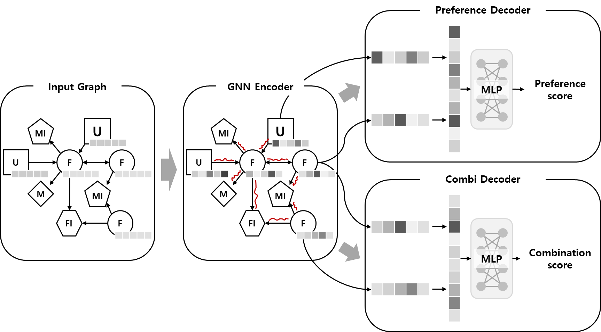
03 본 발명의 특징 | (300) 식사 평가 모델 생성 모듈 _ (320) 사용자 맞춤 선호 및 조합 평가 모델
[322] GNN 모델 구축 단계
322
상세 프로세스는 하기 두 단계를 포함함.
그래프 신경망 인코더 구축
이종 그래프의 각 노드에 해당되는 식품, 사용자, 재료, 식사 끼니의 초기 특징 벡터를 입력으로 받아 각 노드의 임베딩을 생성하는 그래프 뉴럴 네트워크(GNN) 인코더를 구축함.
해당 인코더는 HeteroConv와 GATConv를 결합한 구조를 사용하며, 다중 헤드 어텐션 메커니즘을 사용하여 노드 간의 중요도 학습을 통해 이종 그래프의 특성을 효과적으로 학습할 수 있도록 설계되었음.
조합 및 선호도 디코더 구축
두 노드의 임베딩 벡터를 입력 변수로 받으면 두 노드 사이의 엣지가 존재할 확률을 0에서 1사이의 값으로 예측하는 디코더를 구축함.
해당 과정에서는 두 노드의 각 벡터를 1차원 벡터로 합친 후 두 개의 선형 레이어에 통과시키고 최종 출력에 시그모이드 함수를 적용하여 0에서 1 사이의 값으로 정규화함.
GNN 모델 구축
그래프 신경망 인코더 구축
조합 및 선호도 디코더 구축
도면 7. 사용자 맞춤 선호 및 조합 평가 모델 구축 단계
Notes:
배경 (정연)
본 발명이 어떠한 문제를 해결하기 위한 것인지 (정연)
본 발명의 효과 (정연)
본 발명의 특징
전체 개요 – 유전 알고리즘 (희정)
식사 형태 (정연)
로직 기반 영양평가 (희정)
그래프 기반 선호 및 조합 평가 (희정)
그래프 만들기
선호 및 조합 예측 모델
TOPSIS (희정)

